Slide 1
KEOLASY ALEXANDRE
Veille technologique
L'Évolution des Architectures Matérielles : L'intégration des accélérateurs IA
ETUDIANT EN BTS SIO SLAM

Slide 2





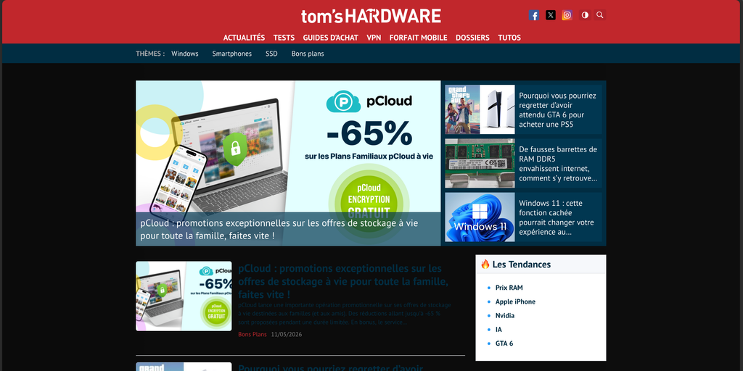
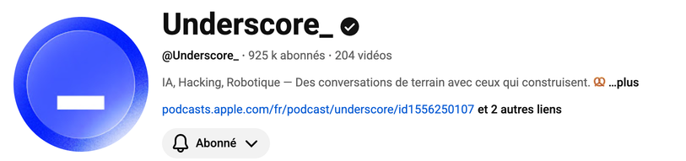


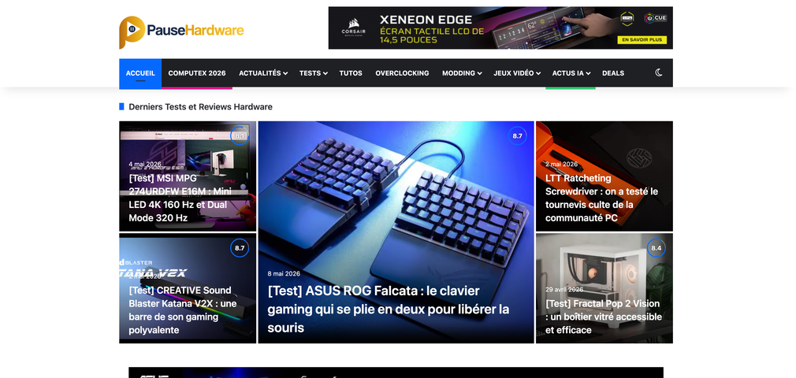
MÉTHODOLOGIE
Facilité à s’informer
Chaînes spécialisées en IA, hardware et software
Vulgarisation technologique
Suivi des nouveautés et évolutions
Analyses techniques & Benchmarks
Actualités des OS et Logiciels
Retours d'expérience concrets

Slide 3

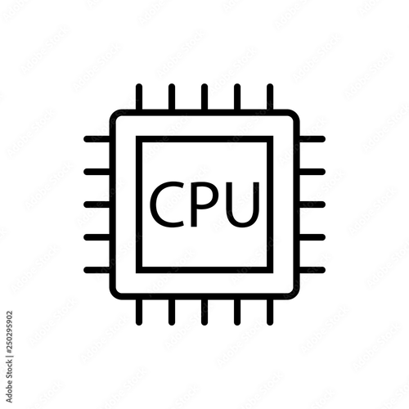


PRESENTATION
QU’EST CE QUE C’EST ?
L'ordinateur ne repose plus sur un seul processeur "à tout faire",
mais répartit le travail entre trois spécialistes :
CPU (Cerveau Logique)
Gestion globale de l’ordinateur et du système d’exploitation.
GPU (Moteur de Calcul)
Traitement massif de données et affichage d'images.
GPU (Spécialiste IA)
Accélérateur dédié exclusivement à l'Intelligence Artificielle.
L'Architecture Homogène → L’Architecture Hétérogène

Slide 4
PRESENTATION
AVANTAGES ET INCONVÉNIENTS
AVANTAGES
INCONVÉNIENTS
CONFIDENTIALITÉ ET SÉCURITÉ
RÉACTIVITÉ
EFFICIENCE ÉNERGÉTIQUE
COÛT DU MATÉRIEL
COMPLEXITÉ POUR LE DÉVELOPPEMENT

Slide 5
KEOLASY ALEXANDRE
CONCLUSION
ETUDIANT EN BTS SIO SLAM

